Slide 1
Amanhã é hoje!
TUDO ESTÁ EM MOVIMENTO
Se você estiver alinhado com sua essência e com o Universo, vai perceber que a natureza nos ensina o tempo todo. Por exemplo, uma árvore florida na primavera, logo fica despida no outono. A beleza transforma-se em feiura, a juventude transforma-se em velhice e o erro transforma-se em virtude.
Isso comprova a impermanência de tudo nesta vida.
Nada fica sempre igual, tudo muda.
As aparências e o vazio existem simultaneamente.
Meu Livro da consciência: Tadashi Kadomoto
Carlos Airton

Slide 2
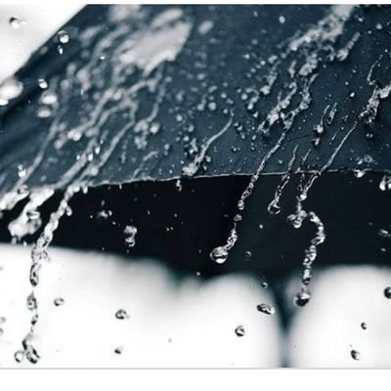
Hoje amanheci tão triste, tão preocupada, sinto que minha partida está próxima, mas não estou preparada.
Fiz tantos planos, e vejo cair por terra tudo que planejei ...
Não estou preparada senhor, me concede mais um tempinho.
Pequenininho que seja, nem que seja para eu dizer eu te amo para todos que são importantes em minha vida.
Um tempinho que seja para eu dizer; me perdoe, me desculpa, a todos que eu tenha feito algum mal.
Um tempinho que seja para eu ver o sol nascer e abrir os braços e permitir ser abraçada por seus raios.
Senhor, me dar mais um tempinho, para eu ser o que sempre quis mas nunca tive coragem, coragem para ser feliz.
Maria das Graças - 14/07/2020 - Oficina de Psicografia: Casa de Miramez

Slide 3
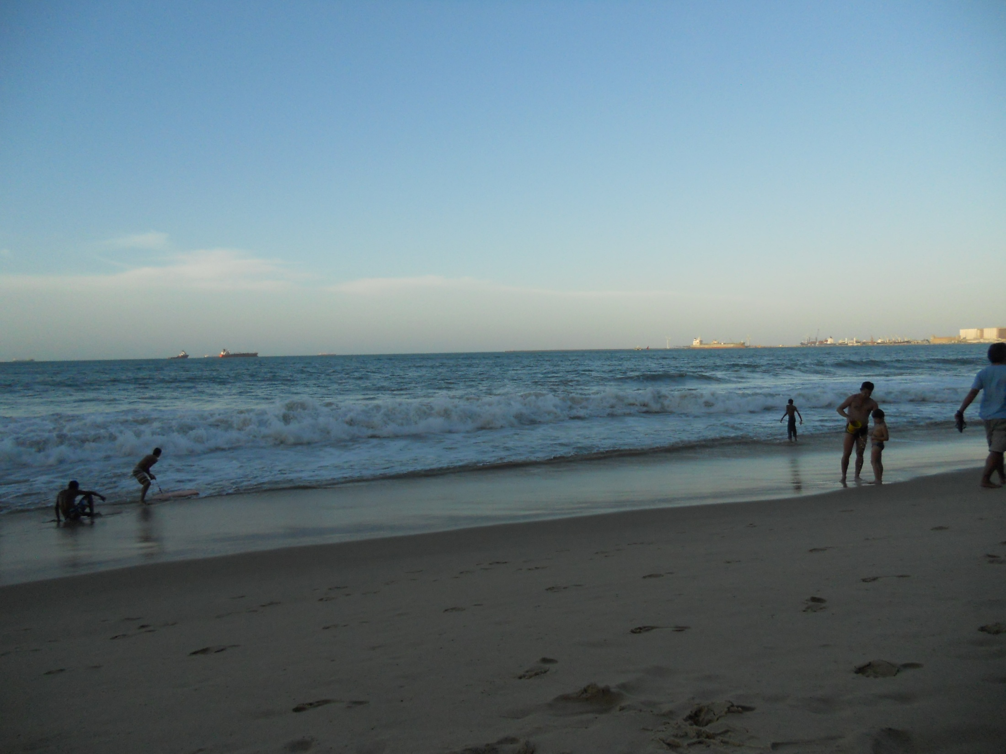
[EU] Devia ter complicado menos, trabalhado menos, Ter visto o sol se pôr.
[EU] Devia ter me importado menos, com
problemas pequenos.
Epitáfio - Titãs

Slide 4
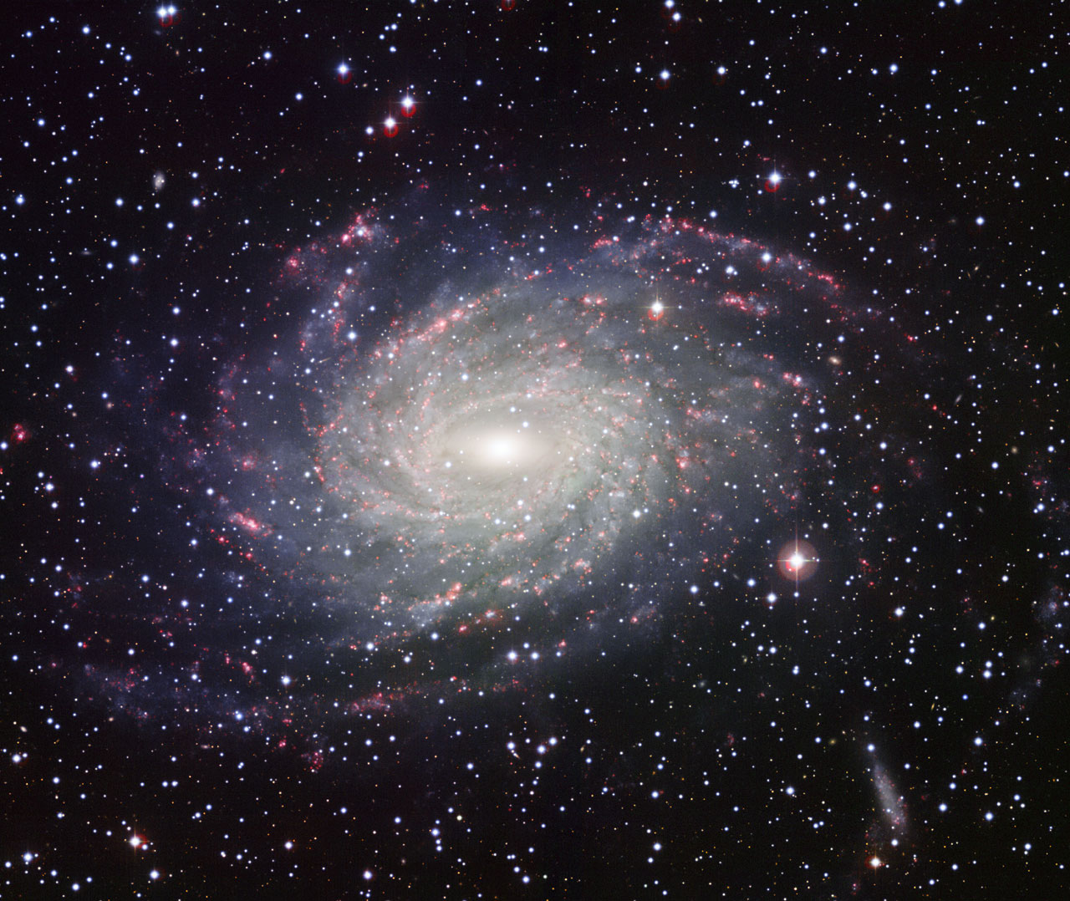
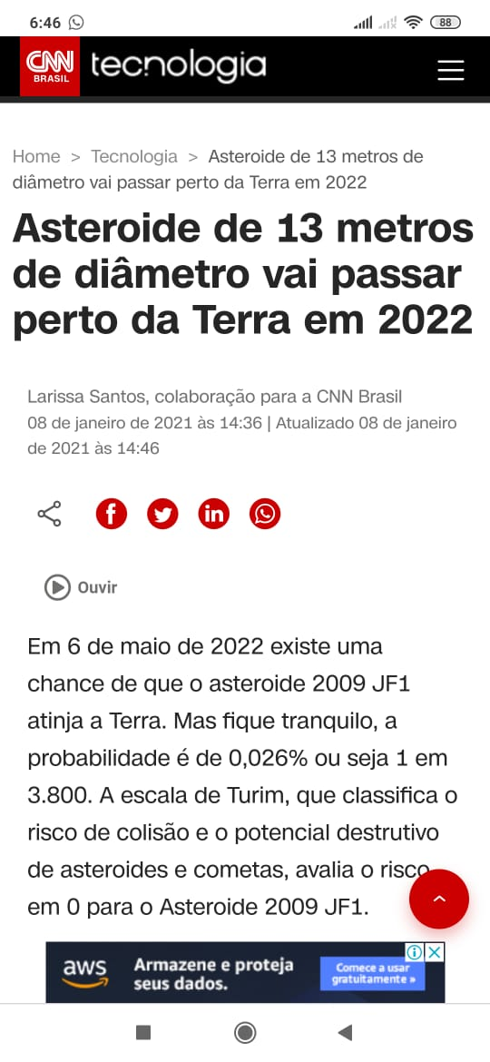
insignificância

Slide 5
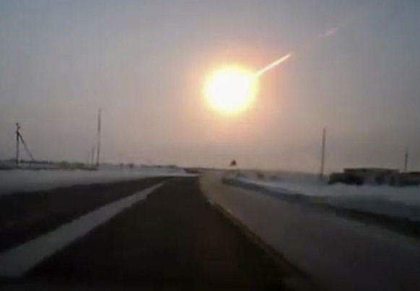
Cheliabinsk – Russia – 15-Fev-2013

Slide 6
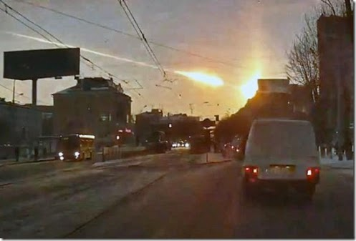
Cheliabinsk – Russia – 15-Fev-2013

Slide 7
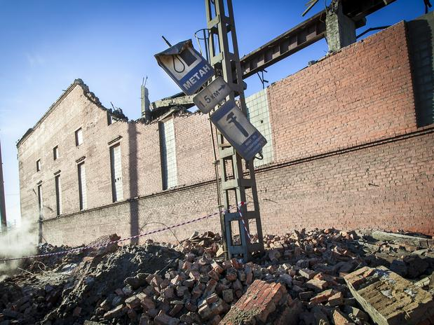
Cheliabinsk – Russia – 15-Fev-2013
15 mts
10 toneladas
54 mil km/h
40 km altura
30 bombas
1000 feridos

Slide 8
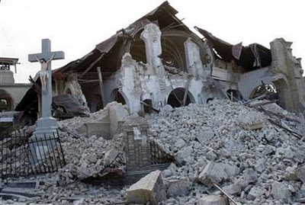
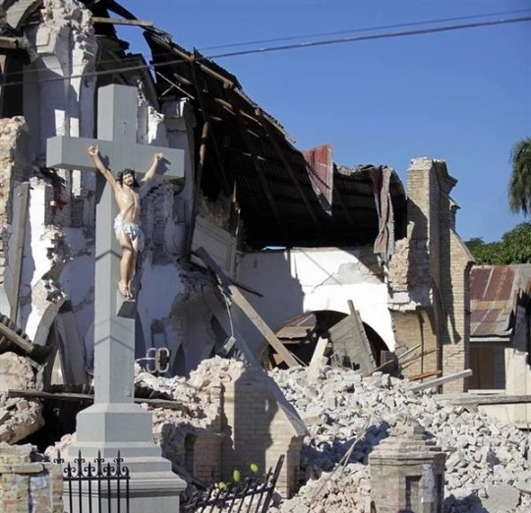
Haiti – 12-JAN-2010

Slide 9
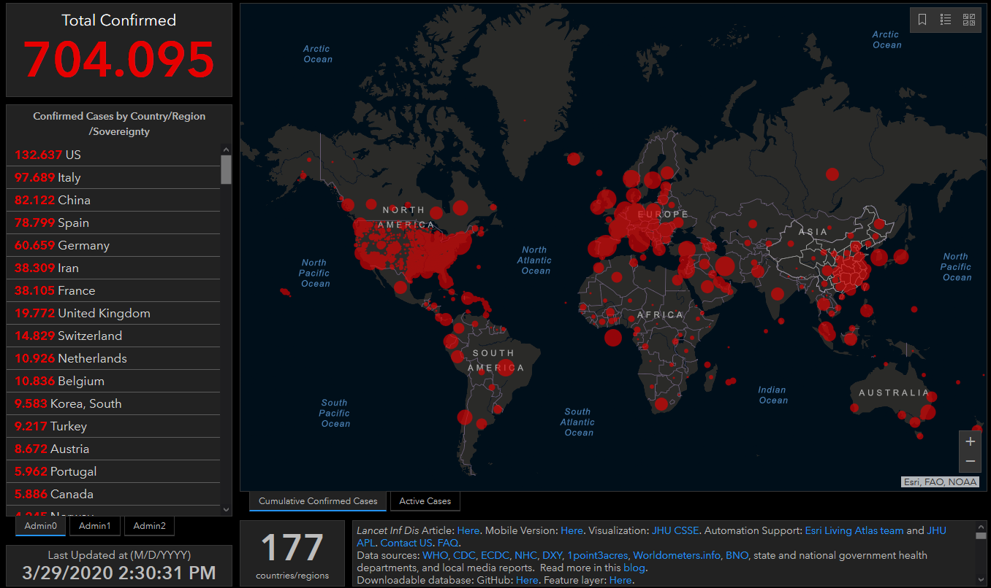
Coronavirus COVID-19 Global Cases by the Center for Systems Science and Engineering (CSSE) at Johns Hopkins University (JHU)

Slide 10
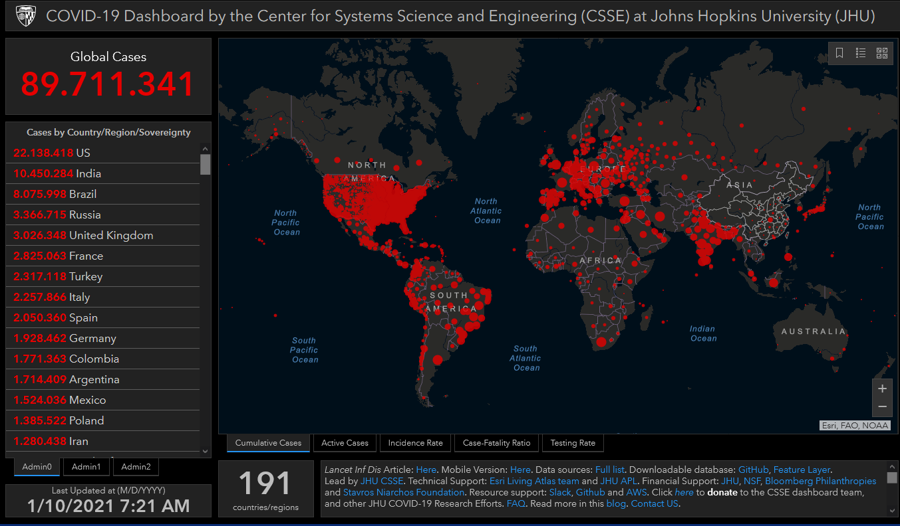
Coronavirus COVID-19 Global Cases by the Center for Systems Science and Engineering (CSSE) at Johns Hopkins University (JHU)

Slide 11
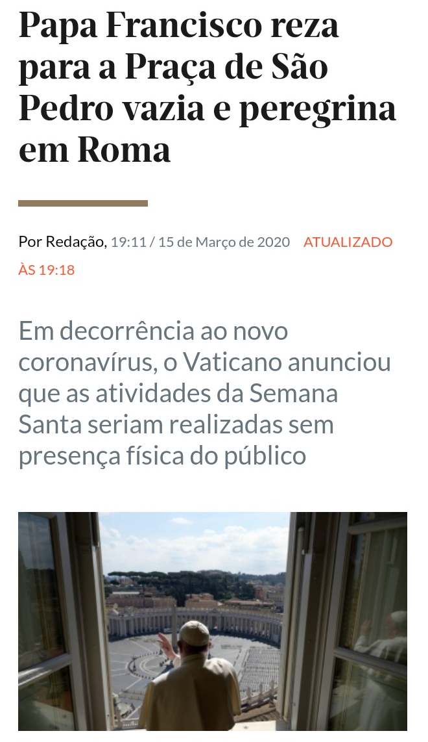
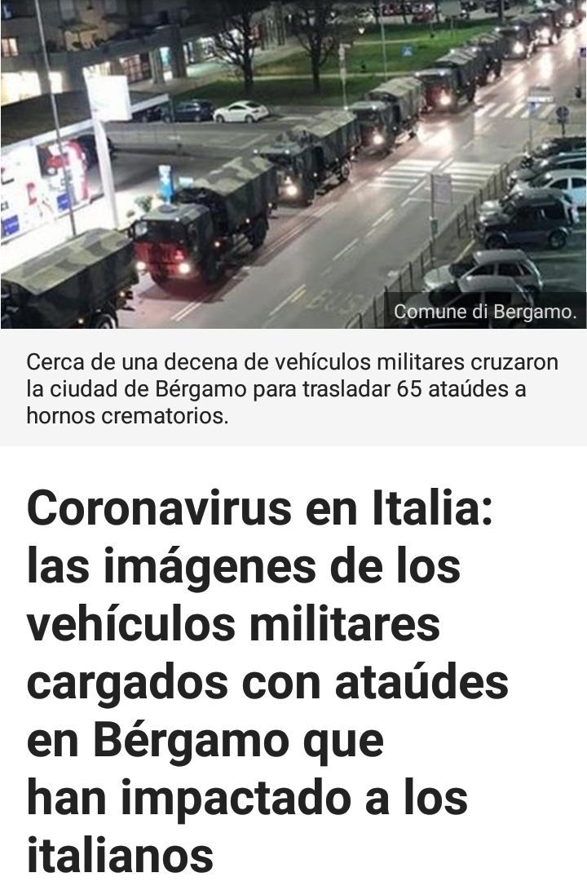
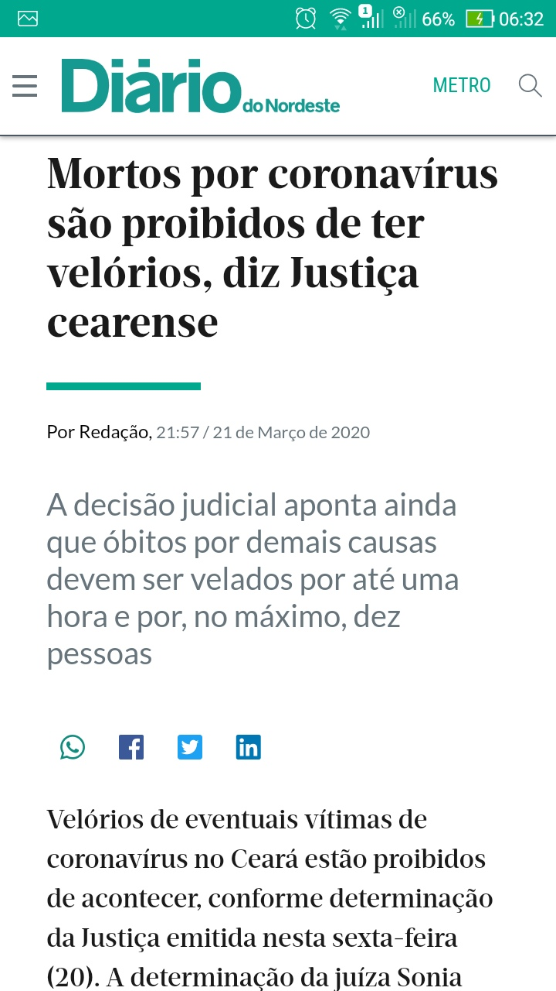

Slide 12
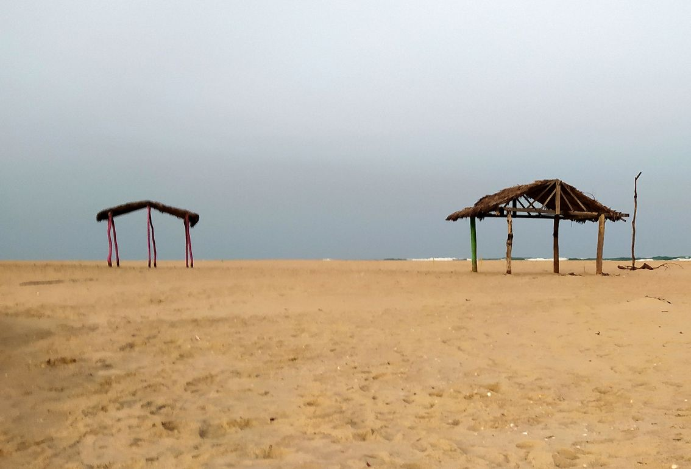
A VIDA QUE NÃO VIVI
Eu morri! Lamentavelmente eu morri. E eu lamento porque não me preparei para este momento. Sempre vivi como se a morte não existisse, trabalhando exaustivamente para acumular cada vez mais, achando que a morte para mim era só uma fantasia.
Morri sem ter aproveitado os bons momentos da vida. Fala-se muito do cheiro da grama molhada, nunca dei importância pra isso; de olhar o por do sol, de andar descalço sentindo a terra. Não fui pessoa pra isso, meus pés só sentiam a macieis do tapete.
Esqueci que somos feitos da terra e pra terra voltamos. Trabalhei, trabalhei e nunca desfrutei de nada que ganhei, acho até que não saberia desfrutar, não saberia ficar parado, mente parada sem pensar em ganhar e ganhar.

Slide 13
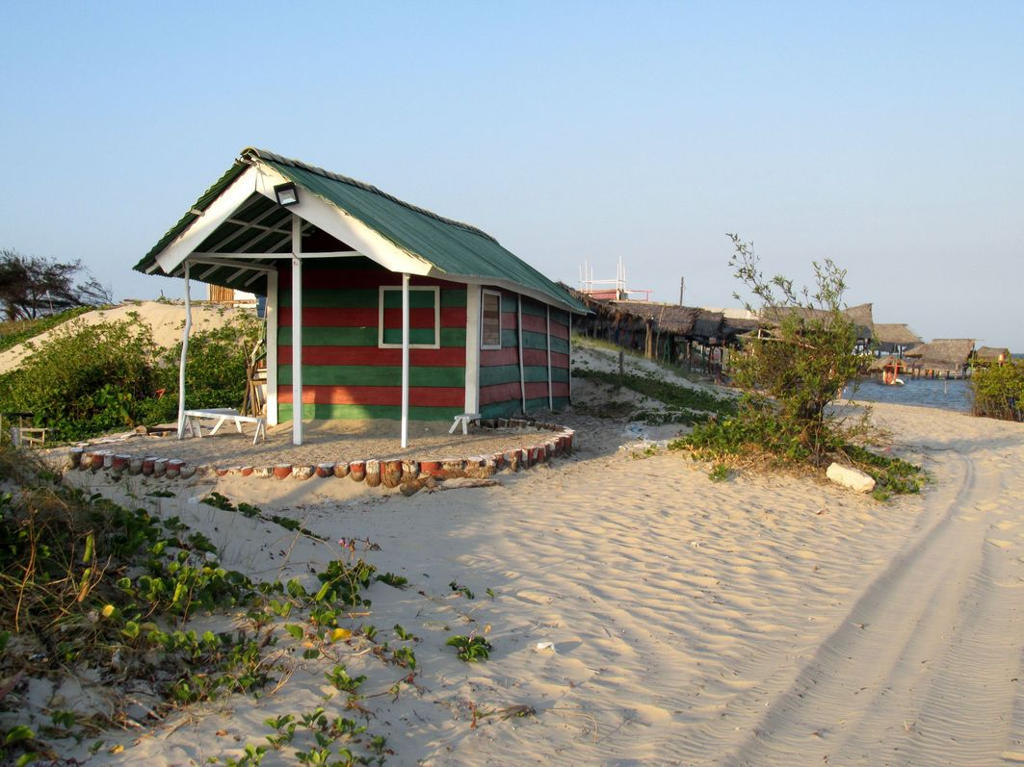
O arrependimento é uma ferida aberta e difícil de curar. Acho que não tem cura, pois o tempo não volta e os erros não se consegue consertar, reverter. Sofremos muito; eu, eles, para podermos aprender realmente o sentido da vida.
Paulo Rangel - 05/01/2021 - Oficina de Psicografia: Casa de Miramez
Que tudo que aqui escrevi sirva de exemplo para os que ainda estão presos na ilusão do ter, da riqueza, que despertem e percebam que a verdadeira riqueza é o amor, a simplicidade, a união entre todos.

Slide 14
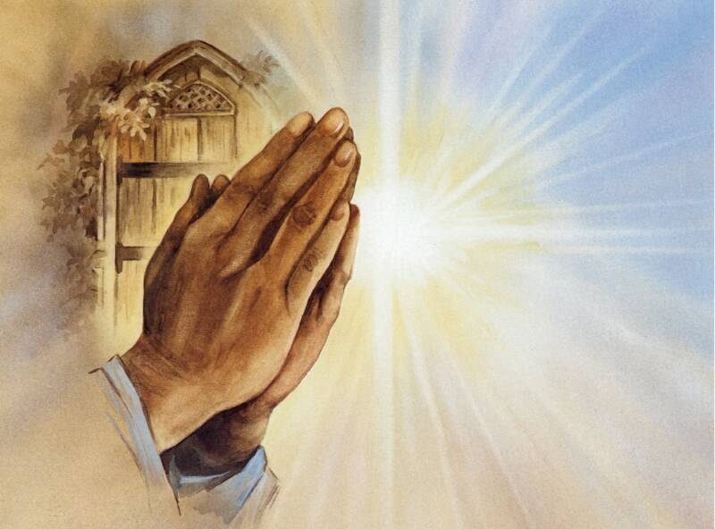
Reconciliem-se o mais rápido possível com seus adversários, enquanto estiverem com eles a caminho ...

Slide 15
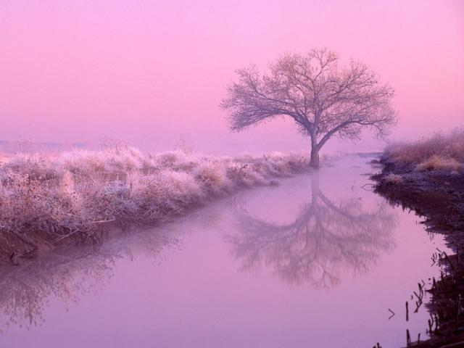
Comparar nossas vidas
Com o ensinado nos evangelhos.
Quaresma
É um tempo de perdão e de reconciliação fraterna. É tempo de retirar de nossos corações todo ódio, rancor, inveja, e tudo que se opõe ao nosso amor a Deus e aos irmãos ...

Slide 16
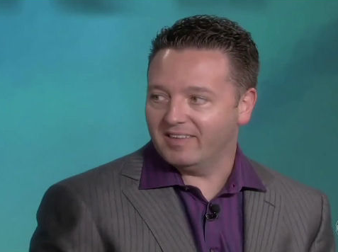
ENXUGANDO LÁGRIMAS
EQM
Não deixe de falar agora o que tem vontade, para nunca precisar de alguém igual à mim.
John Edward

Slide 17
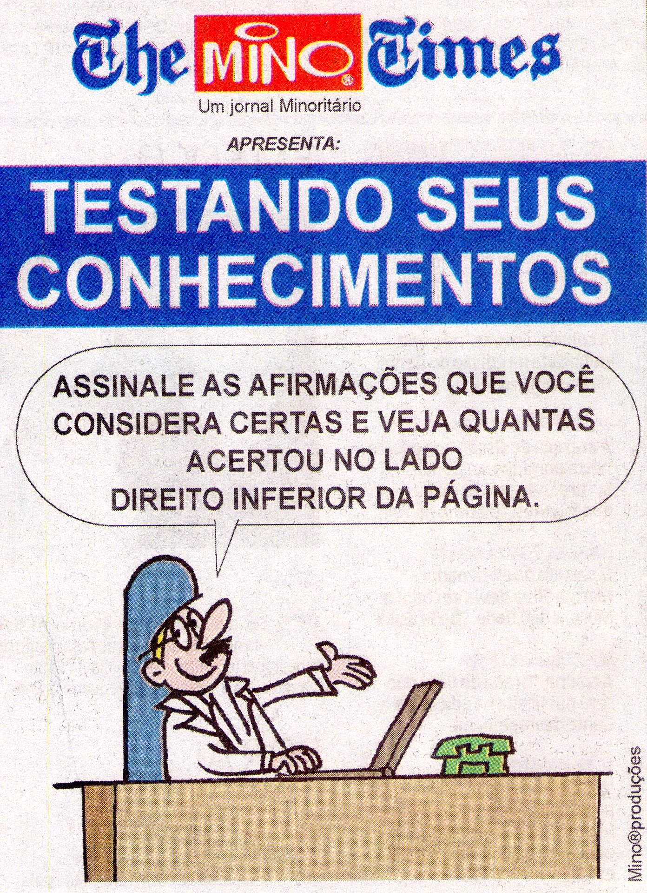

Slide 18
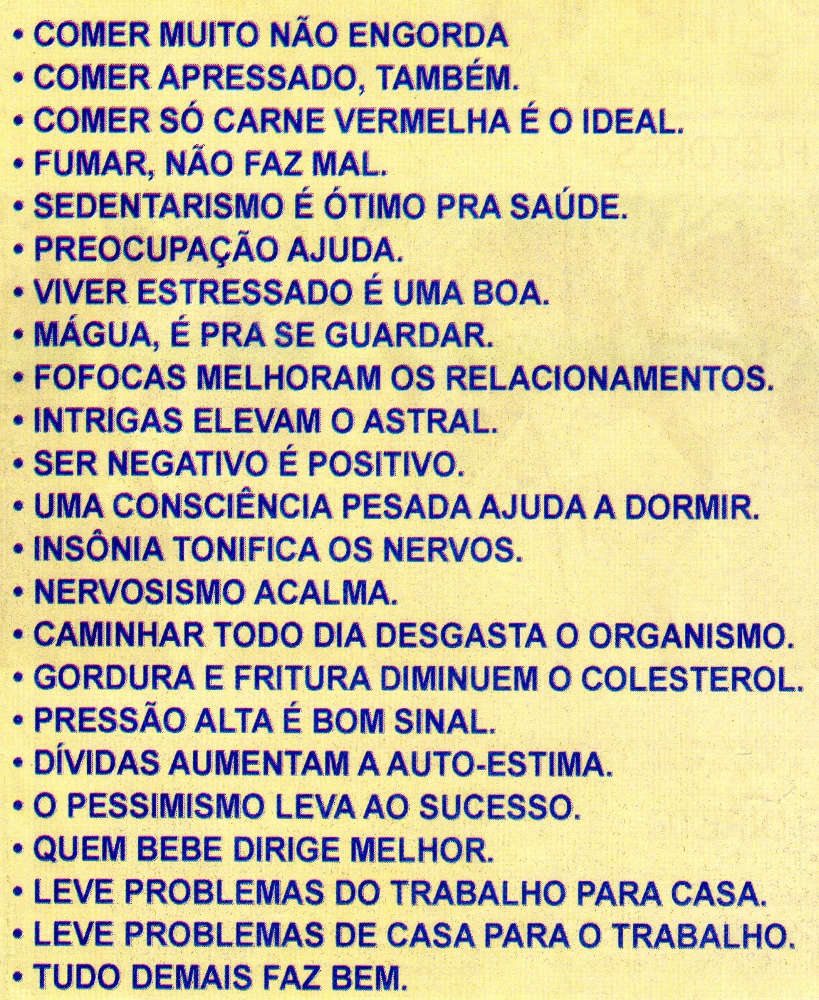

Slide 19
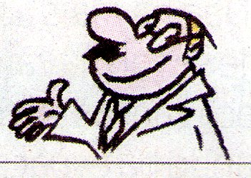
Resultado
Se você assinalou todas as afirmações como erradas, PARABÉNS !!!
Você está redondamente certo.

Slide 20
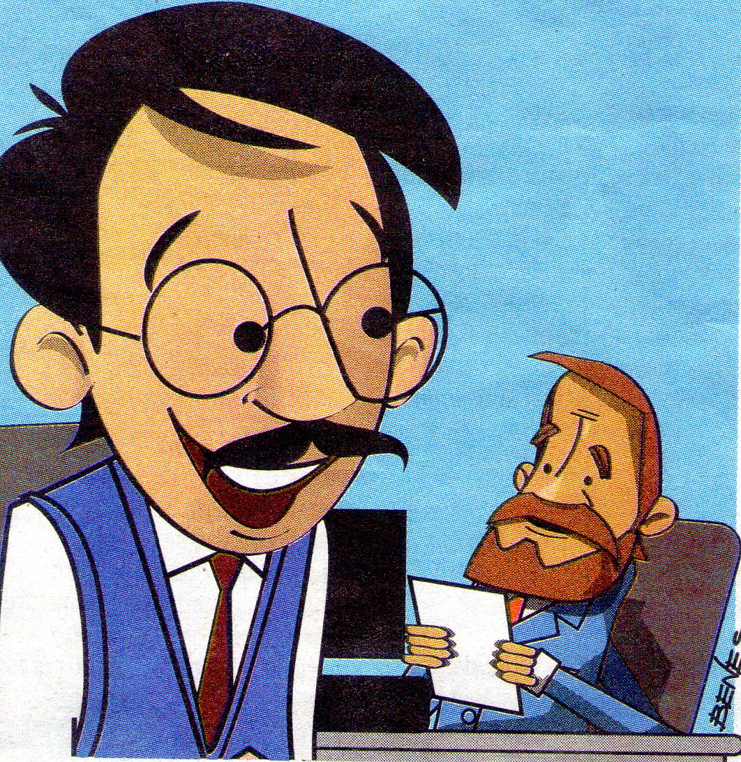
Para ser uma pessoa carismática
10 dicas
Ouça mais do que fala
Não ouça seletivamente
Celulares sem vantagens
Generosidade genuína
Não seja arrogante
Outros mais importantes
Ilumine as outras pessoas
Escolha as palavras
Erro dos outros
Admita seus erros

Slide 21

SIMPLIFIQUE
DESAPEGAR
LABIRINTO

Slide 22
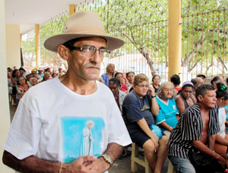
Partilha, é dividir o pouco que se tem com quem precisa.
Francisco Ozerino Batista (maguinho)
R$ 1,00
600
100 %

Slide 23
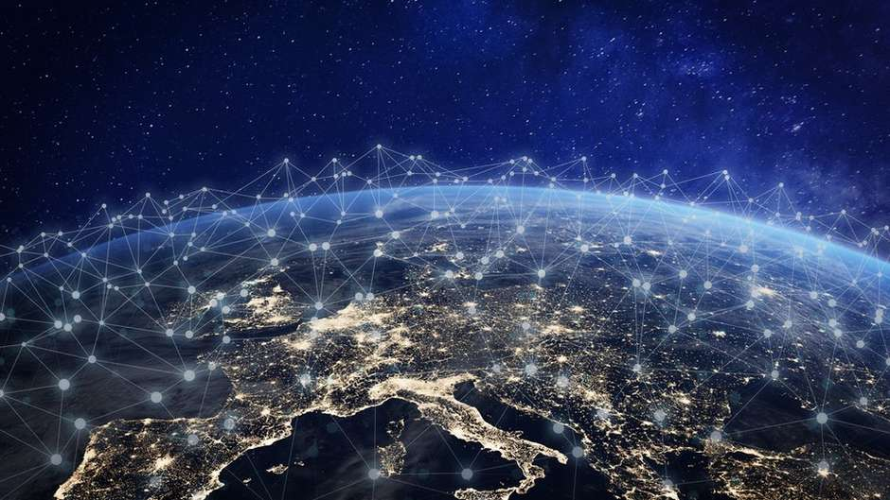
Meus caros amigos. Falar do amor e da caridade é lembrar; que as palavras citadas, são o elo que uni todos os humanos.
Quando entenderem que são um elo dessa corrente, isso os fará mais luminosos. A caridade e a gratidão, são consequência do amor.
O amor é a palavra que sintetiza todas as virtudes humanas.
Fiquem em paz com muito AMOR na prática da CARIDADE.
Ir. Carlos, o franciscano.
CM - 02/2020
A caridade, que é o amor na sua expressão mais elevada, para ser real exige a iluminação de quem a pratica, facultando-lhe, ao mesmo tempo, um constante aprimoramento de propósitos que induzem à abnegação e à vitória sobre as tendências primitivas, que permanecem dominadoras.
Joanna de Ângelis - Elucidações psicológicas

Slide 24
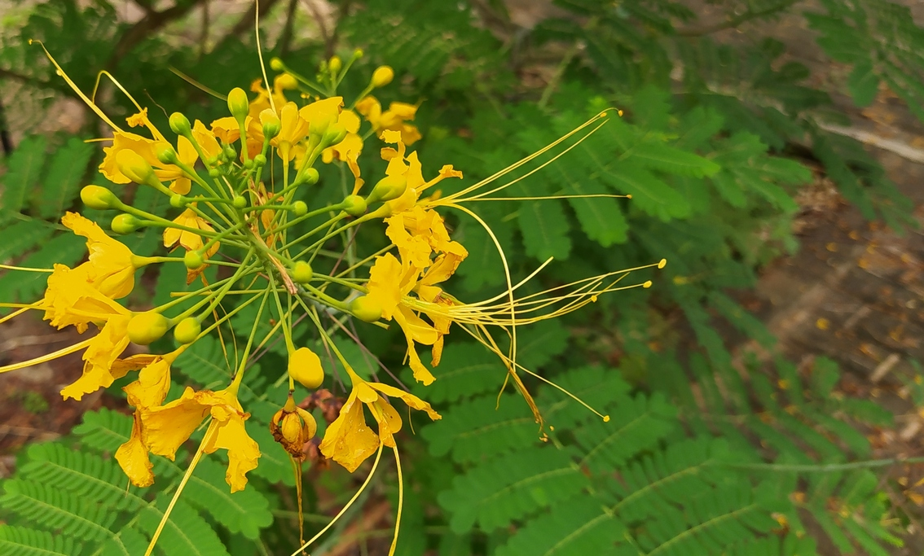
Um Espírito amigo - CM 01/2021
As aquisições dos bens materiais, os cuidados com o corpo físico, a preocupação em ganhar dinheiro é inato no ser humano. O Espírito precisa da matéria e a matéria do Espírito. Que venha a união de ambos a fortalecer cada irmão destinado para evoluir na Terra. Saibamos que Deus é provedor de tudo! Que cada um busque a evolução espiritual dentro do seu padrão escolhido, desde que se dê mais ênfase ao espírito.
A maior dificuldade do homem na Terra é a falta de evolução que ele não tem.

Slide 25
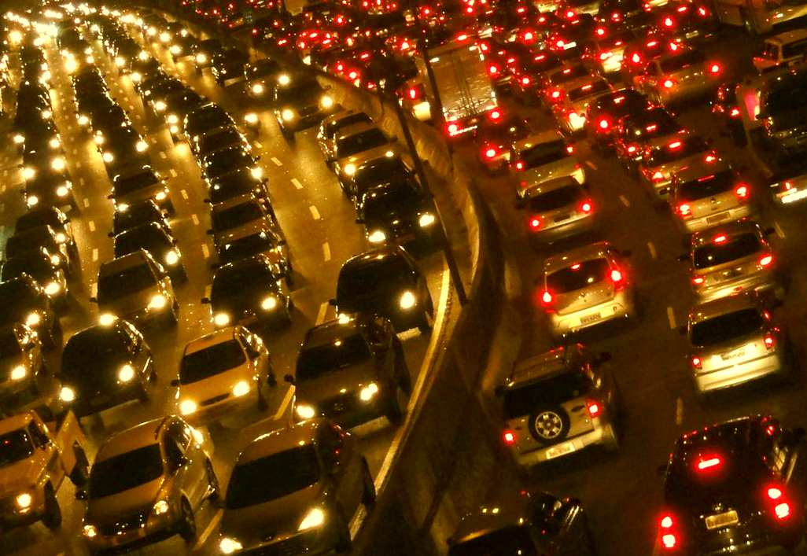
PRIORIDADES
Dra. Alana Gomes Benevides
objetivos
pessoas
trabalho
Urge aprender a administrar o estresse, descobrir uma válvula de escape para minimizar essas situações e, dessa forma, conquistar uma maior longevidade com qualidade de vida.
LONGEVIDADE
Dra. Socorro Magalhães

Slide 26
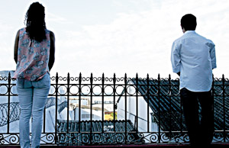
Solidão:
a presença
da ausência
O inconsciente é atemporal, se mistura passado, presente, futuro em uma data única: HOJE !

Slide 27
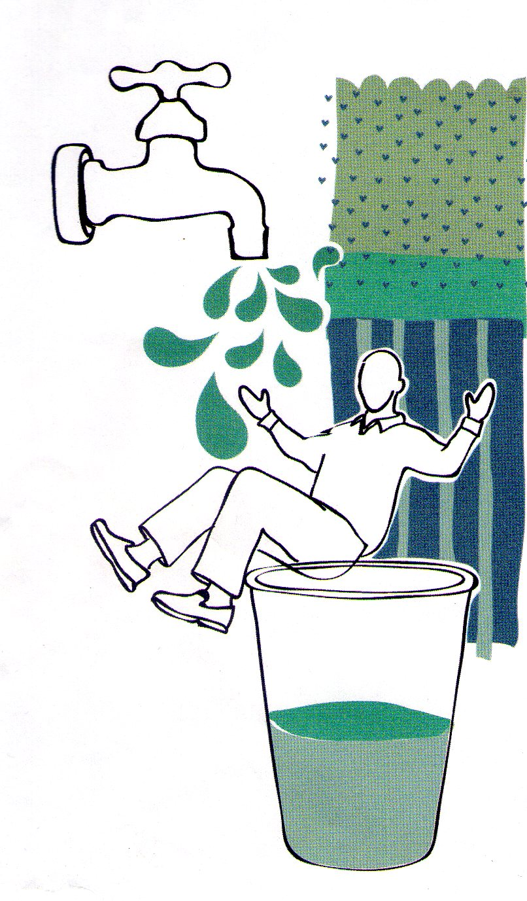
DEPOSITE FELICIDADE
NA SUA CONTA
PENSAMENTOS
BONS
MAUS
Os momentos são como deveriam ser.
Devemos aproveitar os agradáveis e superar os que nos afligem.
A vida é como uma conta bancária, você retira dela aquilo que guardou.
A vida se descomplica e você vive mais feliz.

Slide 28
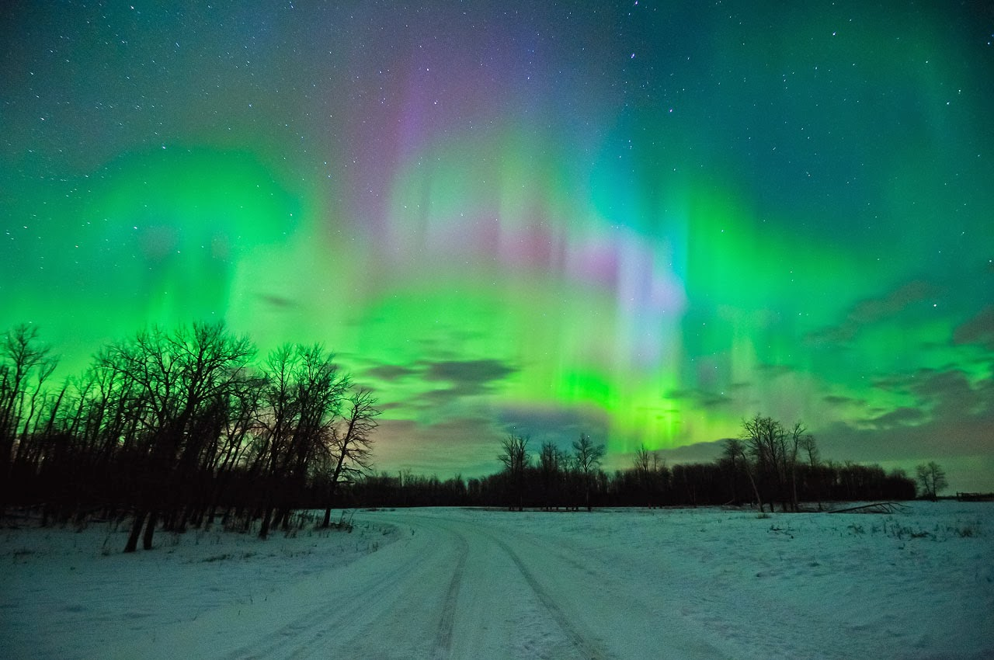
Uma Nova Humanidade
O planeta terra está passando por uma grande provação, da qual muitos ainda sofrerão, mas será para o bem desse planeta que estva acabado moralmente.
Um pequeno vírus fará uma diferença muito grande na vida dos que ficarem por aí.
Será um mundo melhor, com mais amor e caridade.
A desigualdade diminuirá, e serão um povo com mais qualidades morais, aplicando em suas vidas, o que Jesus pregou em maior escala.
Um amigo protetor. CM – 03/2020.

Slide 29
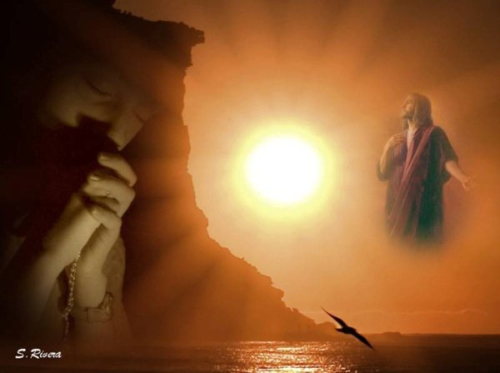
Vós sois a Luz do Mundo
Guarde o coração em paz à frente de todas as situações e de todas as coisas. Todos os patrimônios da vida pertencem a Consciência Divina.
Cultive o hábito da oração.
A prece é a luz na defesa do corpo e da alma.
Todos nós temos sido caridosamente tolerados pela Bondade Divina, milhões de vezes ...
André Luiz (Regras de saúde)

Slide 30

nace.esp.br
contato@nace.esp.br

